Slide 1
Autoevaluación y coevaluación

Slide 2
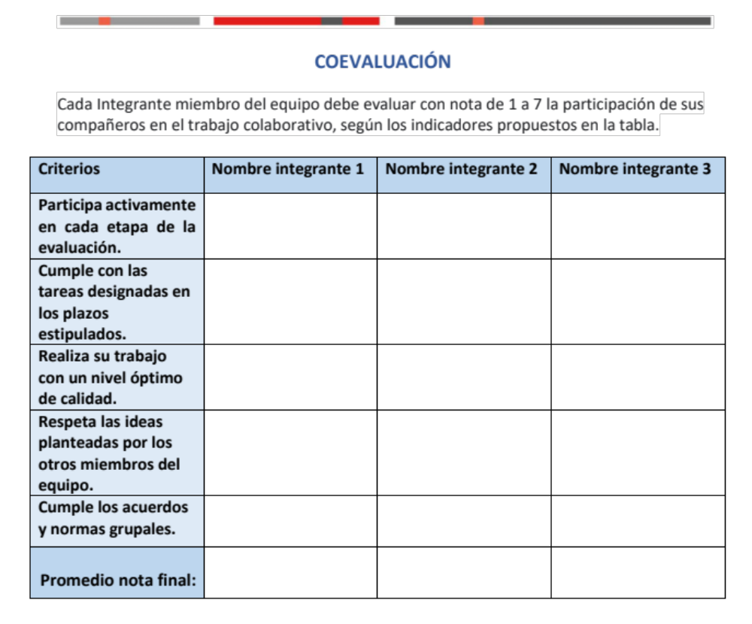
Daniel Sandoval
Angelo Lavin
Bastian Guzman
1
1
1
1
1
1
1
1
1
1
1
1
1
1
1
1
1
1

Slide 3
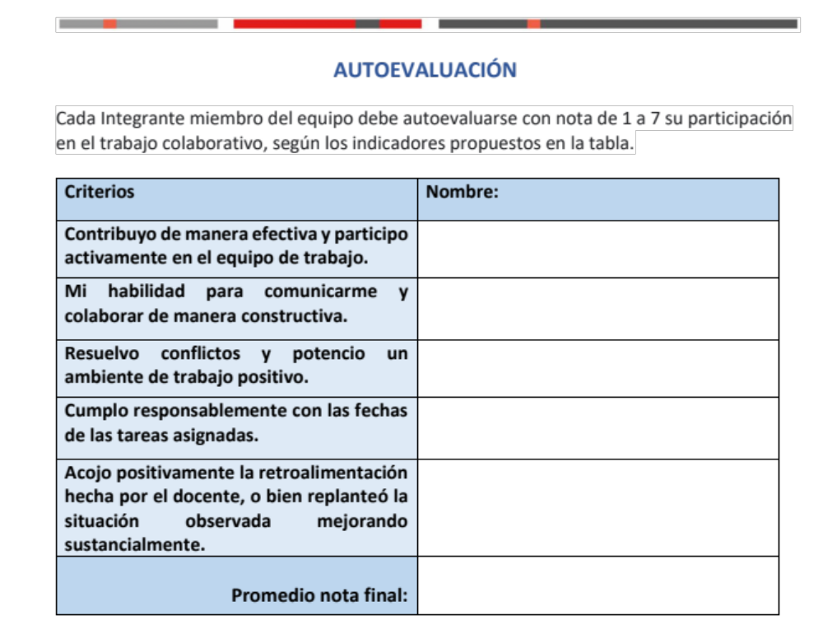
Joacin Ferrada
7
7
7
7
7

